Slide 2
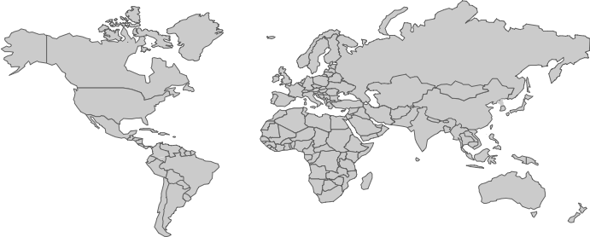
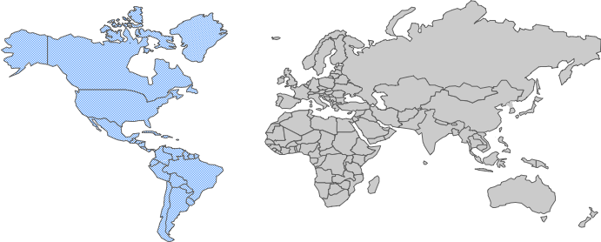
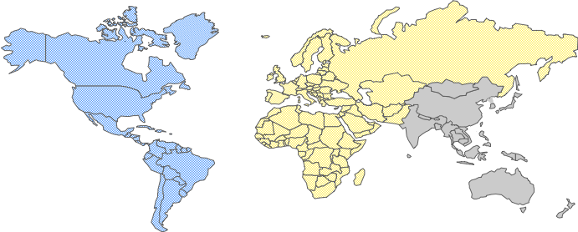
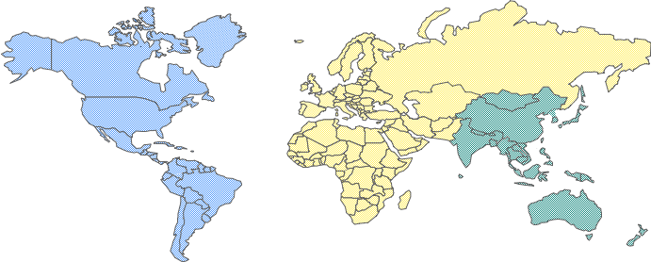
configure latency-routed dns with health checks...
CNAME: pcf.steveg.co -> eu.pcf.steveg.co
pcf.steveg.co
eu.pcf.steveg.co
A: eu.pcf.steveg.co -> 54.76.124.___
10 sec. health check: retail.eu.pcf.steveg.co
apac.pcf.steveg.co
us.pcf.steveg.co
CNAME: pcf.steveg.co -> apac.pcf.steveg.co
CNAME: pcf.steveg.co -> us.pcf.steveg.co
A: apac.pcf.steveg.co -> 54.79.40.___
A: us.pcf.steveg.co -> 107.178.216.___
10 sec. health check: retail.apac.pcf.steveg.co
10 sec. health check: retail.us.pcf.steveg.co

Slide 3


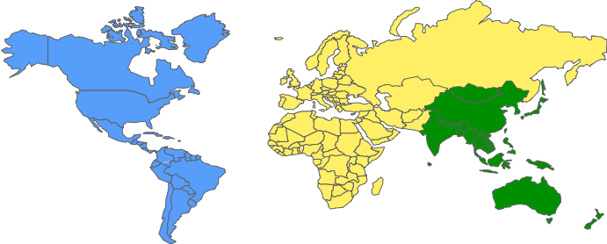
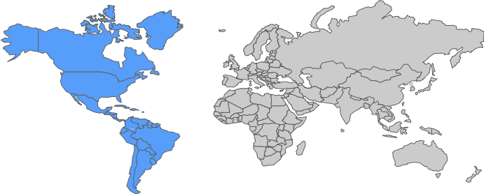
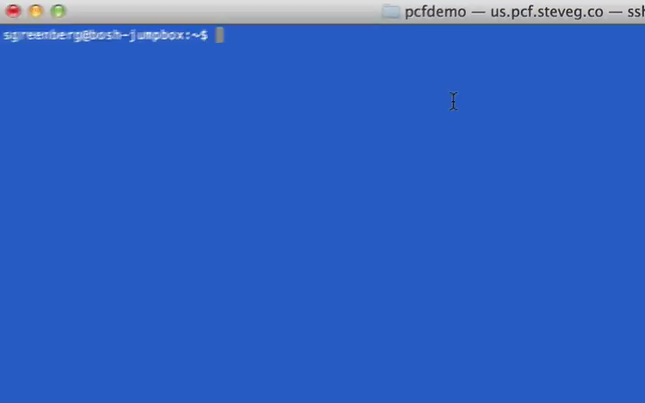
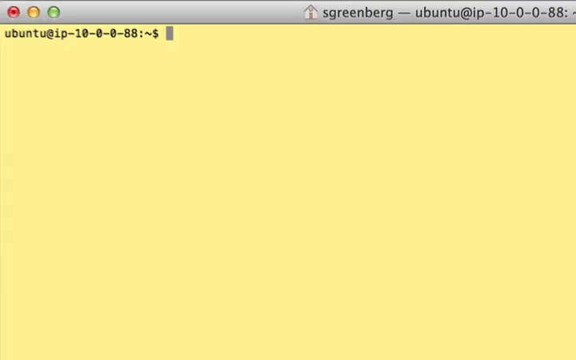
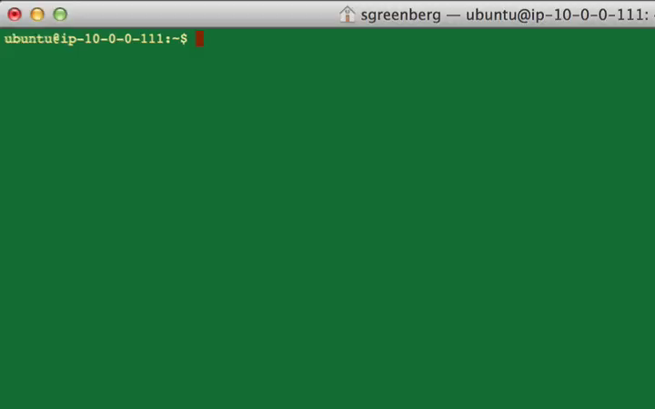
deploy pcf…
pcf.steveg.co
eu.pcf.steveg.co
x
AZ1
AZ2
apac.pcf.steveg.co
us.pcf.steveg.co
AZ1
AZ2
AZ1
AZ2

Slide 4



push the app…
pcf.steveg.co
eu.pcf.steveg.co
AZ1
AZ2
apac.pcf.steveg.co
us.pcf.steveg.co
AZ1
AZ2
AZ1
AZ1
AZ2
AZ2

Slide 5



access and verify…
pcf.steveg.co
eu.pcf.steveg.co
AZ1
AZ2
apac.pcf.steveg.co
us.pcf.steveg.co
AZ1
AZ2
AZ1
AZ1
AZ2
AZ2

Slide 6

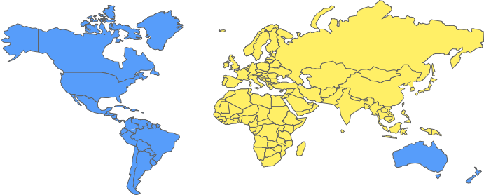






APAC REGIONAL FAILURE
pcf.steveg.co
eu.pcf.steveg.co
AZ1
AZ2
apac.pcf.steveg.co
us.pcf.steveg.co
AZ1
AZ1
AZ2
AZ1
AZ2
AZ2

